Slide 1

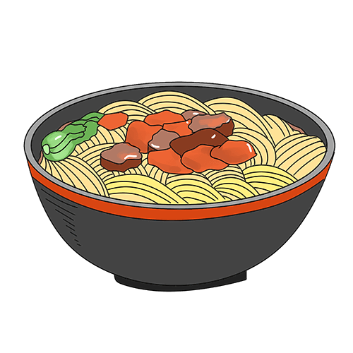

^{倡勤俭剩宴不再 讲节约光盘添彩}
节
约
是
美
德
请珍惜每一粒米

Slide 2

目录
壹 关于勤俭节约
贰 勤俭节约的意义
叁 宝贵的资源
肆 怎样做到勤俭节约
CONTENT

Slide 3

https://www.ypppt.com/
壹
关于勤俭节约
锄禾日当午，汗滴禾下土。
谁知盘中餐，粒粒皆辛苦。

Slide 4
1.关于勤俭节约
勤俭节约的意思是勤劳而节俭，形容工作勤劳，生活节俭。
出自路遥《平凡的世界》第五卷第一章：“因而形成了既敢山吃海喝，又能勤俭节约的双重生活方式。”历史上有许多名人都有关于勤俭节约的感人小故事。 勤俭节约可以是，节约吃穿用度。

Slide 5
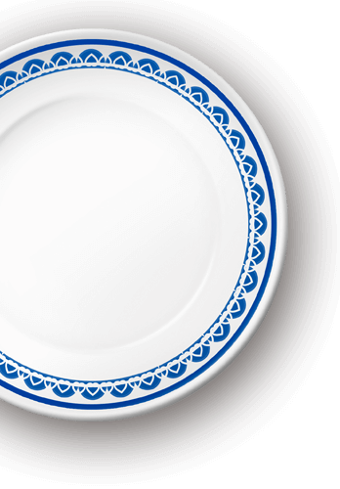
1.关于勤俭节约
勤俭节约是中华民族的优良传统，劳动人民的美德。这一道德规范的基本内容是: 刻苦耐劳，辛勤劳动，同时又厉行节约，反对浪费。
我国有句古话: “成由节俭败由奢”
这一道理，对国家建设如此，对家庭建设同样如此。社会主义国家的人民首先要为国家的繁荣昌盛努力奋斗，忘我劳动，并要珍惜国家财产和社会财富。在个人家庭生活中，虽然党改革开放的政策是人民生活水平有了外大幅度提高，但我们仍应奉行勤俭持家的方针，还应提倡节俭光荣，浪费可耻的观念，反对资阶级懒惰、奢侈的观念，使中华民族勤俭节约的美德不断发扬光大。

Slide 6
1.关于勤俭节约
以热爱祖国为荣，以危害祖国为耻。
以团结互助为荣，以损人利己为耻。
八荣八耻
以服务人民为荣，以背离人民为耻。
以诚实守信为荣，以见利忘义为耻。
以崇尚科学为荣，以愚昧无知为耻。
以遵纪守法为荣，以违法乱纪为耻。
以辛勤劳动为荣，以好逸恶劳为耻。
以艰苦奋斗为荣，以骄奢淫逸为耻。

Slide 7

1.关于勤俭节约
习爷爷说
不论我们国家发展到什么水平，不论人民生活改善到什么地步，艰苦奋斗、勤俭节约的思想永远不能丢。
艰苦奋斗、勤俭节约
不仅是我们一路走来、发展壮大的重要保证，也是我们继往开来、再创辉煌的重要保证。

Slide 8
贰
勤俭节约的意义
锄禾日当午，汗滴禾下土。
谁知盘中餐，粒粒皆辛苦。

Slide 9
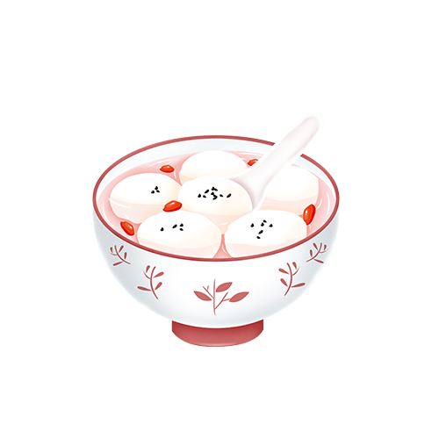
2.勤俭节约的意义
从传统道德看
艰苦朴素、勤俭节约是一种民族精神，是中华民族的优良传统,我们需要继承这个美德，用艰苦奋斗、勤俭节约这个传家宝，把国家建设得更加兴旺发达。
从个人的道德修养看
艰难困苦、玉汝于成，““成由勤俭败由奢”。
从国情看
我们还处在生产力水平总体较低，经济比较落后的初级阶段，现代化建设,需要一代，人甚至几代人的艰苦创业。
崇尚艰苦朴素、勤俭节约也是我们每个人事业成功的保证。
Notes:
https://www.ypppt.com/

Slide 10
叁
宝贵的资源
锄禾日当午，汗滴禾下土。
谁知盘中餐，粒粒皆辛苦。

Slide 11
3.宝贵的资源
你知道吗?
25瓦的电灯能亮40个小时
普通家用冰箱能运行24小时
电动自行车能跑上80公里
随着时代的发展人民生活水平的提，高，勤俭节约精神在我们这一代人的意识中逐渐淡薄了，生活上互相攀比，大手大脚，不珍惜环境，浪费资源等不良行为屡见不鲜。
能用吸尘器打扫500平方米
1台电视机可以开10小时
电水壶可烧8kg的水

Slide 12
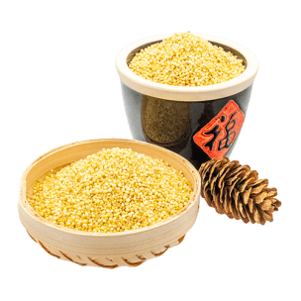
3.宝贵的资源
一张纸作用
一吨水的作用
一张纸能做保险单、公司条款、打印用、印刷用、写字用、书刊、杂志、报纸、钱、存折、传真、烧烤、绘画、艺术、工艺品、广告、证书、遗书、菜单、剪纸、写药方、写合同 。
一吨水大约可供炼钢150千克，发电每小时一千度，生产化肥500千克，织布220米，磨面粉34袋。
一张《交强险保单》的价值至少是960元；
一张名画价值上万元
一张A4纸大小上能印刷4张100元人民币

Slide 13
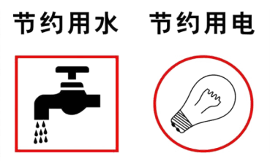
3.宝贵的资源
世界勤俭日
人体有三分之二以上是水分，我们每天都要喝水，用来补充流汗和呼吸时失去的水分，以保持健康。一个人超过四天不喝水就不能生存，而一年要一吨水才可以维持健康生命。
艰苦朴素、勤俭节约是我们人类社会的传统美德。联合国专门把每年的10月31日定为世界勤俭日，提醒并要求人们在新世纪仍然不要忘记艰苦朴素、勤俭节约。但随着人们生活水平的提高，铺张浪费的现象也越来越严重。

Slide 14
肆
怎样做到勤俭节约
锄禾日当午，汗滴禾下土。
谁知盘中餐，粒粒皆辛苦。

Slide 15
4.怎样做到勤俭节约
洗手、洗脸、刷牙时不要将龙头始终打开，应该间断性放水
清洗蔬菜时，不要在水龙头下直接进行清洗，尽量放入到盛水容器中清洗
刷牙时，应在杯子接满水后，关闭龙头
集中清洗衣服，减少洗衣次数
课间洗手不玩水，养成随手关闭水龙头的好习惯
不浪费纸张，重复多次使用；打印纸要双面打，或者另一面作为草稿纸用
收集洗衣、洗菜、洗澡水等拖地用洗米水、煮面汤、
少用纸杯和纸巾循环使用课本，可使用购买旧书。出门吃饭少用一次性筷子
过夜茶清洗碗筷，可以去油，节省用水量和洗洁精的污染
不盲目追求名牌，不进行攀比消费，养成朴素的生活习惯，尽量少用塑料袋

Slide 16
4.怎样做到勤俭节约
做到不开无人灯（外出上课、中午吃饭）教室光线充足时，要把灯关掉
饮水机要及时关电脑、投影不用时要关掉
在天气晴朗、阳光明媚的日子，尽量不使用日光灯照明。
放学后自觉检查并关闭教室内的所有电器开关
家庭使用的照明灯具，应尽可能选用高亮度、小功率的节能灯
上体育课、活动课前自觉关闭电器，做到 “人走灯灭，人离扇停”。
提倡节约用水，科学用水，用完水后，要及时拧紧水龙头，杜绝长流水。
淋浴：如果关掉龙头擦香皂，洗一次澡 可节水60kg。

Slide 17
4.怎样做到勤俭节约
节约用水
光盘行动
自行车清洁时，不用水冲，改用湿布擦，太脏的地方，也宜用洗衣物过后的余水冲洗，清洁效果会更好
夏天给室内外地面洒水降温，尽量不用清水而用洗衣水
加入光盘行动，拒绝餐饮浪费，吃不完的打包，厉行节约，文明用餐，节约为荣，浪费为耻
吃饭时不洒落米粒，吃多少盛多少……

Slide 18

4.怎样做到勤俭节约
勤俭节约
时 时 牢 记 要 节 约
小 事 万 人 变 大 事
资 源 可 贵 不 浪 费
能 省 就 省 不 可 耻
勤 俭 节 约 是 美 德
中 华 孩 子 要 记 得
不 要 浪 费 和 显 阔
荣 耀 不 显 在 此 事
浪费可耻

Slide 19
^{倡勤俭剩宴不再 讲节约光盘添彩}
节
约
是
美
德
请珍惜每一粒米

Slide 20
更多精品PPT资源尽在—优品PPT！
www.ypppt.com
PPT模板下载：www.ypppt.com/moban/ 节日PPT模板：www.ypppt.com/jieri/
PPT背景图片：www.ypppt.com/beijing/ PPT图表下载：www.ypppt.com/tubiao/
PPT素材下载： www.ypppt.com/sucai/ PPT教程下载：www.ypppt.com/jiaocheng/
字体下载：www.ypppt.com/ziti/ 绘本故事PPT：www.ypppt.com/gushi/
PPT课件：www.ypppt.com/kejian/
Notes:
模板来自于 优品PPT https://www.ypppt.com/

